Slide 1
Пионеры - Герои Великой Отечественной войны

Slide 3
Юта Бондаровская
Летом 1941 года приехала она из Ленинграда на каникулы в деревню под Псковом. Здесь увидела она врага. Юта стала помогать партизанам. Сначала была связной, потом разведчицей. Переодевшись мальчишкой-нищим, собирала по деревням сведения: где штаб фашистов, как охраняется, сколько пулеметов.
Юта поддерживала усталых бойцов звонкой пионерской песней, рассказом о родном своем Ленинграде...
Еще стонала под вражеским игом земля, и отряд вместе с частями Красной Армии ушел помогать партизанам Эстонии. В одном из боев - у эстонского хутора Ростов - Юта Бондаровская, маленькая героиня большой войны, пионерка, пала смертью храбрых. Родина наградила свою героическую дочь посмертно медалью "Партизану Отечественной войны" 1 степени, орденом Отечественной войны 1 степени.

Slide 4
Валя Котик
Он родился 11 февраля 1930 года в селе Хмелевка Шепетовского района Хмельницкой области. Учился в школе №4 города Шепетовки, был признанным вожаком пионеров, своих ровесников.
Когда в Шепетовку ворвались фашисты, Валя Котик вместе с друзьями решил бороться с врагом. Ребята собрали на месте боев оружие, которое потом партизаны на возу с сеном переправили в отряд.
Присмотревшись к мальчику, коммунисты доверили Вале быть связным и разведчиком в своей подпольной организации. Он узнавал расположение вражеских постов, порядок смены караула.
Фашисты наметили карательную операцию против партизан, а Валя, выследив гитлеровского офицера, возглавлявшего карателей, убил его...
Когда в городе начались аресты, Валя вместе с мамой и братом Виктором ушел к партизанам. Пионер, которому только-только исполнилось четырнадцать лет, сражался плечом к плечу со взрослыми, освобождая родную землю. На его счету - шесть вражеских эшелонов, взорванных на пути к фронту. Валя Котик был награжден орденом отечественной войны 1 степени, медалью "Партизану Отечественной войны" 2 степени.
Валя Котик погиб как герой, и Родина посмертно удостоила его званием Героя Советского Союза. Перед школой, в которой учился этот отважный пионер, поставлен ему памятник.

Slide 5
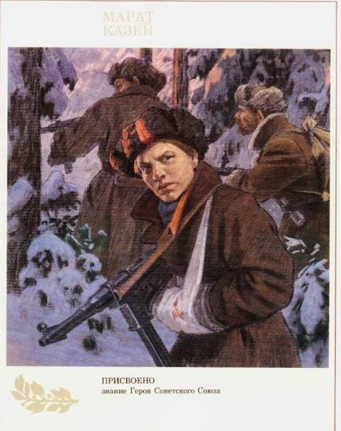
Марат Казей
В деревню, где жил Марат с мамой, Анной Александровной Казей, ворвались фашисты. Осенью Марату уже не пришлось идти в школу в пятый класс. Школьное здание фашисты превратили в свою казарму. Враг лютовал.
За связь с партизанами была схвачена Анна Александровна Казей, и вскоре Марат узнал, что маму повесили в Минске. Гневом и ненавистью к врагу наполнилось сердце мальчика. Вместе с сестрой, комсомолкой Адой, пионер Марат Казей ушел к партизанам в Станьковский лес. Он стал разведчиком в штабе партизанской бригады. Проникал во вражеские гарнизоны и доставлял командованию ценные сведения. Используя эти данные, партизаны разработали дерзкую операцию и разгромили фашистский гарнизон в городе Дзержинске...
Марат участвовал в боях и неизменно проявлял отвагу, бесстрашие, вместе с опытными подрывниками минировал железную дорогу.
Марат погиб в бою. Сражался до последнего патрона, а когда у него осталась лишь одна граната, подпустил врагов поближе и взорвал их... и себя.
За мужество и отвагу пионер Марат Казей был удостоен звания Героя Советского Союза. В городе Минске поставлен памятник юному герою.

Slide 6
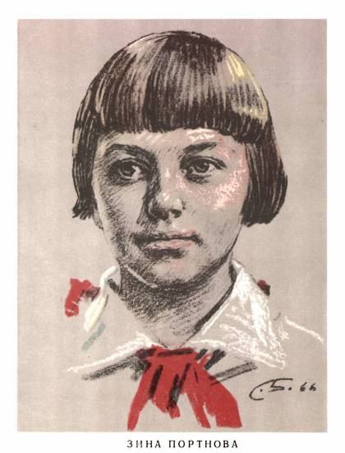
Зина Портнова
Война застала ленинградскую пионерку Зину Портнову в деревне Зуя, куда она приехала на каникулы, - это неподалеку от станции Оболь Витебской области. В Оболи была создана подпольная комсомольско-молодежная организация "Юные мстители", и Зину избрали членом ее комитета. Она участвовала в дерзких операциях против врага, в диверсиях, распространяла листовки, по заданию партизанского отряда вела разведку.
...Стоял декабрь 1943 года. Зина возвращалась с задания. В деревне Мостище ее выдал предатель. Фашисты схватили юную партизанку, пытали. Ответом врагу было молчание Зины, ее презрение и ненависть, решимость бороться до конца. Во время одного из допросов, выбрав момент, Зина схватила со стола пистолет и в упор выстрела в гестаповца.
Вбежавший на выстрел офицер был также убит наповал. Зина пыталась бежать, но фашисты настигли ее...
Отважная юная пионерка была зверски замучена, но до последней минуты оставалась стойкой, мужественной, несгибаемой. И Родина посмертно отметила ее подвиг высшим своим званием - званием Героя Советского Союза.

Slide 7
Лара Михеенко
За операцию по разведке и взрыву ж\д моста через реку Дрисса к правительственной награде была представлена ленинградская школьница Лариса Михеенко.
Война отрезала девочку от родного города: летом уехала она на каникулы в Пустошкинский район, а вернуться не сумела - деревню заняли фашисты. Мечтала пионерка вырваться из гитлеровского рабства, пробраться к своим. И однажды ночью с двумя старшими подругами ушла из деревни.
В штабе 6-й Калининской бригады командир майор П. В. Рындин принял маленьких девочек. Им оказалось под силу то, что не удавалось сильным мужчинам. Переодевшись в лохмотья, ходила Лара по деревням, выведывая, где и как расположены орудия, расставлены часовые, какие немецкие машины движутся по большаку, что за поезда и с каким грузом приходят на станцию Пустошка.
Участвовала она и в боевых операциях. Юную партизанку, выданную предателем в деревне Игнатово, фашисты расстреляли. В Указе о награждении Ларисы Михеенко орденом Отечественной войны 1 степени стоит слово: "Посмертно".

Slide 8
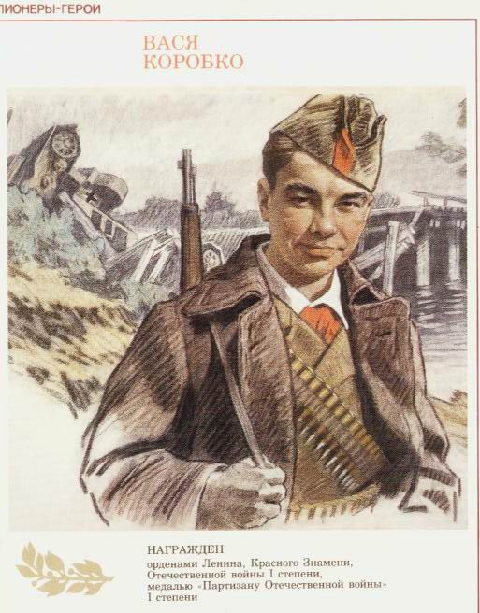
Вася Коробко
Фронт подошел вплотную к селу Погорельцы. На окраине, прикрывая отход наших частей, оборону держала рота. Патроны бойцам подносил мальчик. Звали его Вася Коробко.
Ночь. К зданию школы, занятому фашистами, подкрадывается Вася.
Он пробирается в пионерскую комнату, выносит пионерское знамя и надежно прячет его.
Окраина села. Под мостом - Вася. Он вытаскивает железные скобы, подпиливает сваи, а на рассвете из укрытия наблюдает, как рушится мост под тяжестью фашистского БТРа. Партизаны убедились, что Васе можно доверять, и поручили ему серьезное дело: стать разведчиком в логове врага. В штабе фашистов он топит печи, колет дрова, а сам присматривается, запоминает, передает партизанам сведения. Каратели, задумавшие истребить партизан, заставили мальчика вести их в лес. Но Вася вывел гитлеровцев к засаде полицаев. Гитлеровцы, в темноте приняв их за партизан, открыли бешеный огонь, перебили всех полицаев и сами понесли большие потери.
Вместе с партизанами Вася уничтожил девять эшелонов, сотни гитлеровцев. В одном из боев он был сражен вражеской пулей. Своего маленького героя, прожившего короткую, но такую яркую жизнь, Родина наградила орденами Ленина, Красного Знамени, Отечественной войны 1 степени, медалью "Партизану Отечественной войны" 1 степени.

Slide 9
Надя Богданова
Её дважды казнили гитлеровцы, и боевые друзья долгие годы считали Надю погибшей. Ей даже памятник поставили.
В это трудно поверить, но, когда она стала разведчицей в партизанском отряде "дяди Вани" Дьячкова, ей не было ещё и десяти лет. Маленькая, худенькая, она, прикидываясь нищенкой, бродила среди фашистов, всё подмечая, всё запоминая, и приносила в отряд ценнейшие сведения. А потом вместе с бойцами-партизанами взрывала фашистский штаб, пускала под откос эшелон с военным снаряжением, минировала объекты.
Первый раз её схватили, когда вместе с Ваней Звонцовым вывесила она 7 ноября 1941 года красный флаг в оккупированном врагом Витебске. Били шомполами, пытали, а когда привели ко рву - расстреливать, сил у неё уже не оставалось - упала в ров, на мгновение, опередив пулю. Ваня погиб, а Надю партизаны нашли во рву живой.
Второй раз её схватили в конце 43-го. И снова пытки: её обливали на морозе ледяной водой, выжигали на спине пятиконечную звезду. Считая разведчицу мёртвой, гитлеровцы, когда партизаны атаковали Карасево, бросили её. Выходили её, парализованную и почти слепую, местные жители. После войны в Одессе академик В.П.Филатов вернул Наде зрение.
Спустя 15 лет услышала она по радио, как начальник разведки 6-го отряда Слесаренко - её командир - говорил, что никогда не забудут бойцы своих погибших товарищей, и назвал среди них Надю Богданову, которая ему, раненому, спасла жизнь.
Только тогда и объявилась она, только тогда и узнали люди, работавшие с нею вместе, о том, какой удивительной судьбы человек она, Надя Богданова, награждённая орденами Красного Знамени, Отечественной войны 1 степени, медалями.

Slide 10
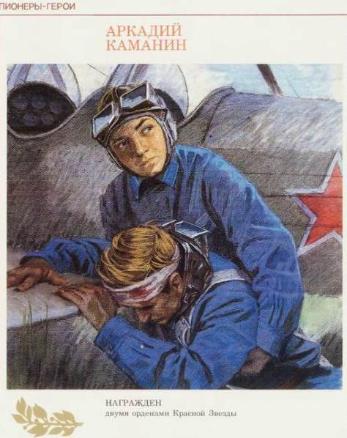
Аркадий Каманин
Он мечтал о небе, когда был ещё совсем мальчишкой. Отец Аркадия, Николай Петрович Каманин, лётчик, участвовал в спасении челюскинцев, за что получил звание Героя Советского Союза.
Когда началась война, он пошёл работать на авиационный завод, потом на аэродром использовался любым случаем, чтобы подняться в небо. Опытные пилоты, пусть всего на несколько минут, случалось, доверяли ему вести самолёт. Однажды вражеской пулей было разбито стекло кабины. Лётчика ослепило. Теряя сознание, он успел передать Аркадию управление, и мальчик посадил самолёт на свой аэродром.
После этого Аркадию разрешили всерьёз учиться лётному делу, и вскоре он начал летать самостоятельно.
Однажды с высоты юный пилот увидел наш самолёт, подбитый фашистами. Под сильнейшим миномётным огнём Аркадий приземлился, перенёс лётчика в свой самолёт, поднялся в воздух и вернулся к своим. На его груди засиял орден Красной Звезды. За участие в боях с врагом Аркадий был награждён вторым орденом Красной Звезды. К тому времени он стал уже опытным пилотом, хотя было ему пятнадцать лет.
До самой победы сражался Аркадий Каманин с фашистами. Юный герой о небе мечтал и небо покорил!

Slide 11
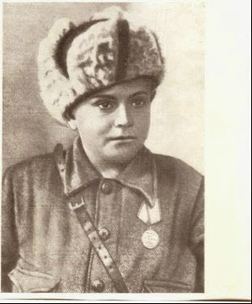
Лёня Голиков
Леня рос в деревне Лукино в Новгородской области, на берегу реки Поло, что впадает в легендарное Ильмень-озеро. Когда его родное село захватил враг, мальчик ушел к партизанам.
Не раз он ходил в разведку, приносил важные сведения в партизанский отряд, под откос летели вражеские поезда и машины, рушились мосты, горели вражеские склады.
Был в его жизни бой, который Леня вел один на один с фашистским генералом. Граната, брошенная мальчиком, подбила машину. Из нее выбрался гитлеровец с портфелем в руках и, отстреливаясь, бросился бежать. Леня погнался за ним. Почти километр преследовал он врага и, наконец, убил его. В портфеле оказались очень важные документы. Штаб партизан немедленно переправил их самолетом в Москву.
В его недолгой жизни было еще немало боев, и он ни разу не дрогнул, сражаясь плечом к плечу со взрослыми. Погиб Леня в бою под селом Острая Лука Псковской области зимой 1943 года. 2 апреля 1944 года был опубликован указ Президиума Верховного Совета СССР о присвоении пионеру-партизану Лене Голикову звания Героя Советского Союза.

Slide 12
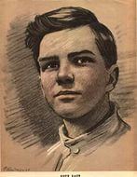
Щербацевич Володя
(1926–26.10.1941, Минск), пионер‑герой, Герой Советского Союза (1976; посмертно). Учился в средней школе № 6 Минска. После оккупации Минска Владимир вместе с матерью Ольгой Федоровной прятали на своей квартире советских офицеров, бежавших из лагеря военнопленных. Из них организовывались группы, которые в гражданской одежде выводились из города. Однако одна из групп была перехвачена немцами, и пленные выдали Володю и его мать. Был схвачен немцами и вместе с товарищами под подполью М. Брускиной и Кириллом Фашистами повешен в Минске на арке дрожжевого завода. Щербацевич Володя стал одним из первых подростков, казненных немцами за подпольную деятельность.

Slide 13
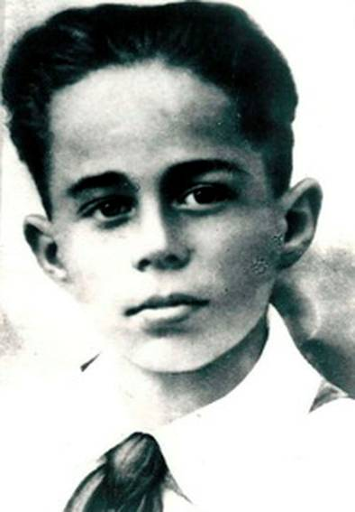
Володя Дубинин
Володя с приятелями узнали про партизанский отряд в Старокарантинских каменоломнях. Мальчишек вскоре приняли в партизаны, хотя взрослые были против. Мальчишки, способные выйти из каменоломен сквозь узкие расщелины, были незаменимы в качестве разведчиков. После оккупации Керчи Володя ушёл с отрядом в каменоломни. Когда гитлеровцы заблокировали все крупные лазы, в оставшиеся мог пролезть только маленький и юркий Володя. Тогда другие мальчишки стали работать как «группа прикрытия» — они отвлекали блокировавших входы солдат, давая возможность выбраться наружу. Также в условленное время ребята встречали возвращавшегося из разведки Володю.
В декабре 1941 года гитлеровцы приняли решение затопить Старокарантинские каменоломни и покончить с партизанами. Рискуя жизнью, днём, практически на виду у немецких патрулей, Володя сумел проникнуть в катакомбы и предупредить партизан об опасности. Это был бег наперегонки со смертью. В какой-то момент вода в каменоломнях поднялась почти до пояса. Тем не менее за двое суток партизанам удалось создать систему плотин, не давшую гитлеровцам погубить отряд. Гитлеровцы окружили Старокарантинские каменоломни сетью минных полей, и партизаны не могли покинуть их. Выйти там, где выходил Володя, взрослые физически не могли.И тогда Володя вызвался быть проводником у сапёров. Первый день разминирования прошёл успешно, но 4 января 1942 года около 10 утра у входа в каменоломни прогремел мощный взрыв. На мине подорвались четыре сапёра и Володя Дубинин. Посмертно Владимир Никифорович Дубинин был награждён орденом Красного Знамени. Его именем названа одна из улиц родного города, а в 1964 году на ней был открыт памятник Володе.

Slide 14
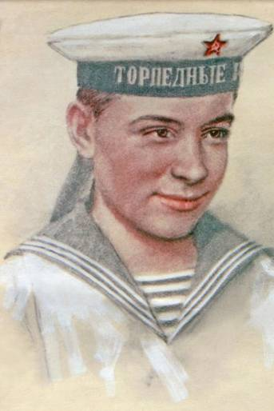
Саша Ковалев
За Родину юнга сражался не под своим настоящим именем, и причиной этого стала трагическая история его родителей.
Саша Ковалев - Александр Филиппович Рабинович. Филиппа Рабиновича (отца маленького Саши) расстреляли в 1938-м, а его жена (мама Саши) получила 8 лет лагерей, за которыми последовала ссылка. 10-летнего мальчика на воспитание забрала сестра матери, Раиса Райт-Ковалева.
Окончив школу юнг по специальности «моторист», Саша Ковалев был отправлен для прохождения службы на эсминец Северного флота «Громкий». В феврале 1944 года юнгу Ковалева перевели для прохождения службы учеником моториста на торпедный катер № 209 (ТК — 209). В ночь на 7 апреля 1944 года ТК-209 вместе с еще одним торпедным катером атаковал конвой противника. Совместными действиями катеров были уничтожены два транспорта противника. Саша Ковалев действовал смело и уверенно, как сообщала газета «Краснофлотец», «стоял рядом с командиром, хладнокровно и спокойно докладывал ему о направлении трасс артиллерийского огня и о падении вражеских снарядов, оказал большую помощь в осуществлении важного маневра». За этот бой юнга Александр Ковалев был награжден орденом Красной Звезды. Орден Саше Ковалеву вручили 1 мая 1944 года, всего за несколько дней до его главного подвига. 8 мая 1944 года ТК-209 и еще один катер, ТК-217, атаковали группу кораблей противника. Подбив два сторожевика противника, катера стали уходить. Немцам удалось подбить ТК-217, который стал тонуть. ТК-209 под прикрытием дымовой завесы снял экипаж тонущего катера и стал возвращаться на базу. В этот момент его атаковали немецкие истребители. Их огнем был пробит коллектор мотора, из которого стала хлестать вода, перемешанная с маслом и бензином. Катер терял ход, через несколько минут перегревшийся мотор мог взорваться, погубив экипажи двух катеров.И в этот момент юный моторист Ковалев, набросив на коллектор телогрейку, грудью закрыл пробоину. Температура жидкости равнялась 70 градусам, Сашу пронзала дикая боль, но он продолжал закрывать пробоину, давая катеру возможность уйти от погони.
Когда ТК-209 оторвался от погони, двигатель был остановлен, и моряки вынесли потерявшего сознание Сашу на палубу. Он получил страшные ожоги, но оказать ему помощь на катере было невозможно. Все, что смог экипаж — смазать ожоги машинным маслом, которое хотя чуть-чуть облегчало страдания Саши.

Slide 15
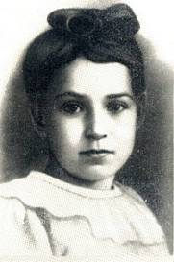
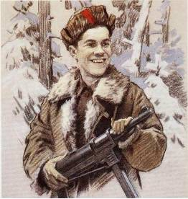
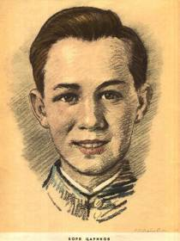
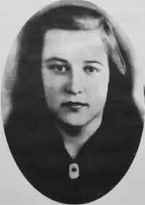
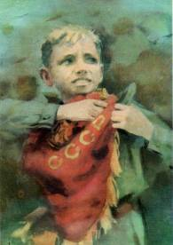
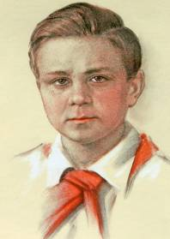
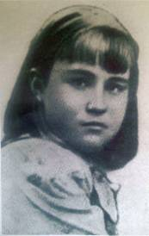
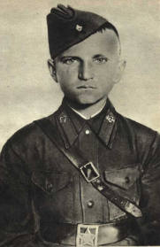
Таня Савичева
Саша Бородулин
Боря Цариков
Галя Комлева
Костя Кравчук
Витя Хоменко
Валя Зенкина
Петр Клыпа

